Slide 1
Бройни системи

Slide 2
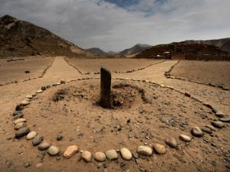
Възникване на бройните системи

Slide 3
Основна информация за бройните системи
Какво е бройна система?
Това е начин за представяне на числа, чрез краен брой графични значи наречени цифри.
Видове бройни системи
Позиционни
Непозиционни
Какво съдържа бройната система?
Всяка бройна система съдържа краен брой от символи или казано иначе нейна азбука
Правила за представяне на числата
Пример
Десетична бройна система (0;1;2;3;4;5;6;7;8;9)

Slide 4
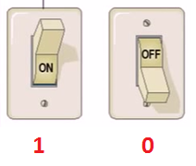
Двоична бройна система (0 – 1)
Това е бройната система която се използва в изчислителните машини,причините за това са:
Предлага 2 устойчиви състояния
Двоичните цифри 0 и 1 лесно се представят в изчислителната техника като „Има ток“ и „ Няма ток“
2.Лесна и евтина за реализация
Недостатъци
Двоичната бройна система има и своите недостатъци, единият от тях е че получените числа са много дълги и неудобни за непосредствена употреба от човека.

Slide 5
Десетична бройна система (0 до 9)
Това е бройната система моято използваме ние хората.
Числата записани в нея са подредени по степени на числото 10. Казано с други думи, всеки следващ разряд е десет пъти по-голям от предшестващия го.
10⁰=1
10¹=10
10²=100
10³=1000
Сумата от отделните разряди определя стойноста на числото.
Пример: Нека вземем числото 95031
95031=(9*10⁴)+(5*10³)+(0*10²)+(3*10¹)+(1*10⁰)

Slide 6
Шестнайсетична бройна система (0 до 9) и (А до F)
Тук основа на бройната система е числото 16, което налага да бъдат използвани 16 знака това са:
Цифрите от 0 до 9
Латинските букви от A до F като всяка от тях има конкретна стойност.
A=10, B=11, C=12, D=13, E=14, F=15
При комбинацията на цифри и букви се получават шестнайсетичните числа
Примери:
D2, 1F2F1, D1E и др.

Slide 7
Преминаване от една БС система в друга
Преминаване от двоична в десетична бройна система
11001₍₂₎=1*2⁴+ 1*2³+0*2³+0*2²+1*2⁰=16₍₁₀₎+8₍₁₀₎+1₍₁₀₎=25₍₁₀₎
Преминаване от десетична към двоична бройна система
148:2=74 имаме остатък 0
74:2=37 имаме остатък 0
37:2=18 имаме остатък 1
18:2=9 имаме остатък 0
9:2=4 имаме остатък 1
4:2=2 имаме остатък 0
2:2=1 имаме остатък 0
1:2=0 имаме остатък 1
148₍₁₀₎=10010100₍₂₎

Slide 8
Преминаване от една БС система в друга
Преминаване от шестнайсетична в десетична бройна система
D42A₍₁₆₎=(((13*16+4)*16+2)*16+10)=((208+4)*16+2)-16+10=(212.16+2)*16+10=(3392+2)*16+10=3394*16+10=54304+10=54314₍₁₀₎
Преминаване от десетична в шестнайсетична бройна система
Тук метода е същият като и при преминаване от седетична в двоична бройна система.
830/16=51 имаме остатък 14=Е
52/16=3 имаме остатък 3
3/16=0 имаме остатък 3
830₍₁₀₎₌33Е₍₁₆₎

